Slide 1


大数据应用人才培养系列教材
数据标注工程
刘 鹏 张 燕 总主编
刘 鹏 主编

Slide 2
大数据应用人才培养系列教材
第七章 数据标注实战
7.1 实战环境搭建
7.2 医疗影像标注
7.3 遥感影像标注
7.4 车牌图像标注
7.5 人像数据标注
7.6 作业与练习

Slide 3
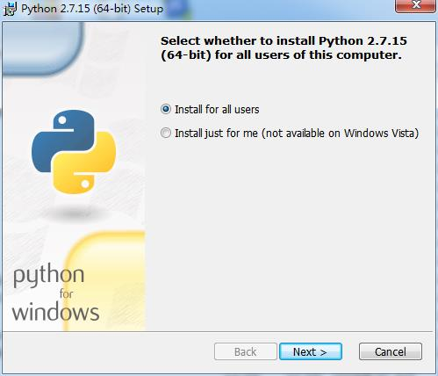
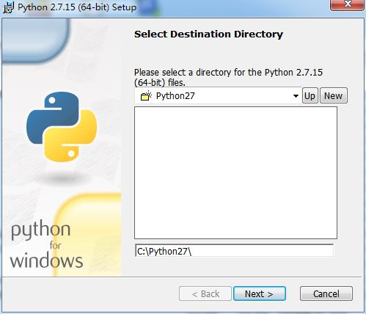
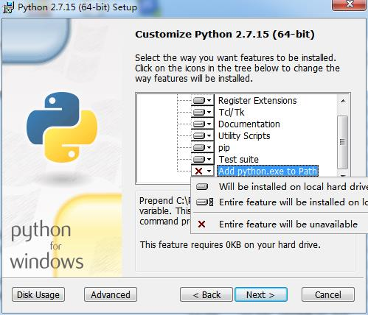
7.1 实战环境搭建
第七章 数据标注实战
7.1.1 标注工具安装环境搭建
安装Python2.7
Python2.7的安装界面
Python2.7选择安装文件夹
Python2.7选择安装内容

Slide 4
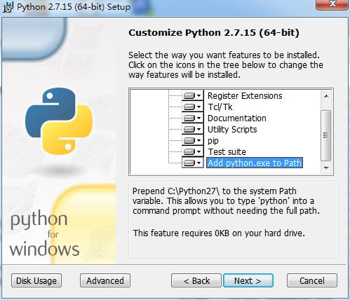
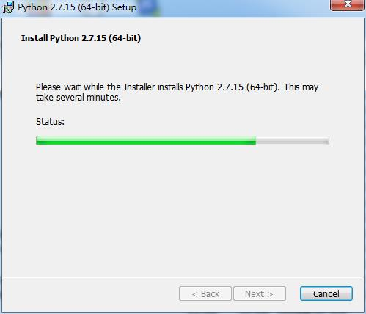
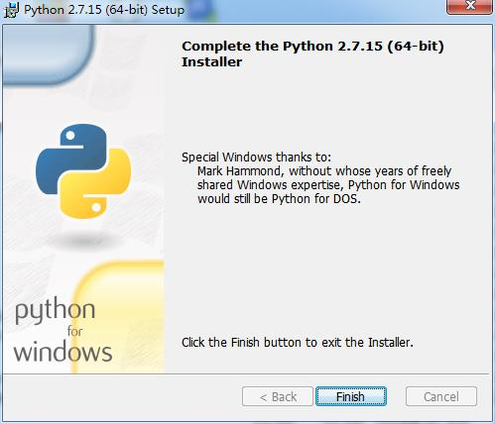
7.1 实战环境搭建
第七章 数据标注实战
7.1.1 标注工具安装环境搭建
安装Python2.7
Python2.7选择安装组件
Python2.7安装进度
Python2.7安装完成界面

Slide 5
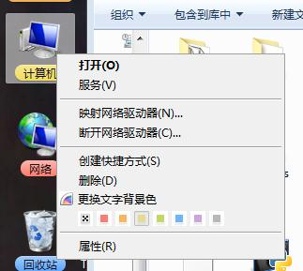
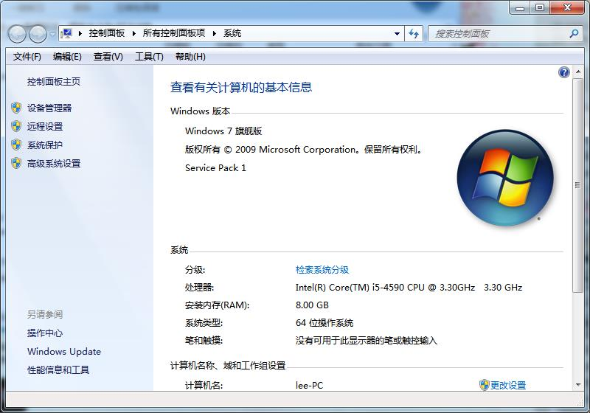
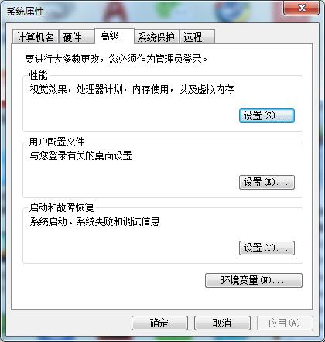
7.1 实战环境搭建
第七章 数据标注实战
7.1.1 标注工具安装环境搭建
环境变量设置
鼠标右击“计算机”
计算机系统界面
系统属性“高级”选项界面

Slide 6
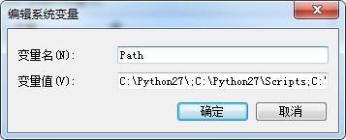
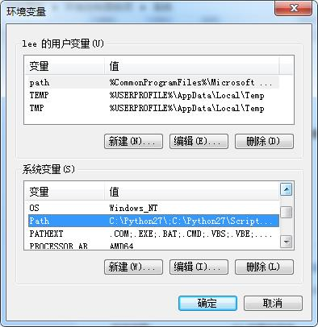
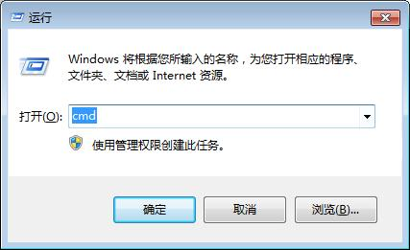
7.1 实战环境搭建
第七章 数据标注实战
7.1.1 标注工具安装环境搭建
环境变量设置
编辑系统变量
环境变量界面
运行窗口

Slide 7
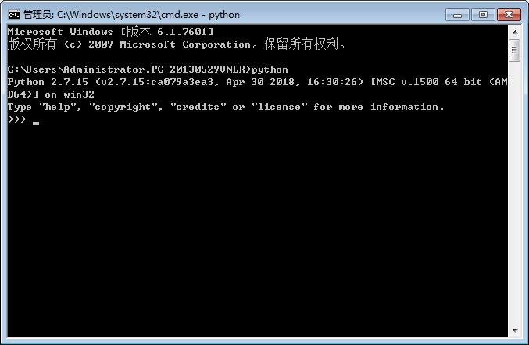
7.1 实战环境搭建
第七章 数据标注实战
7.1.1 标注工具安装环境搭建
环境变量设置
Python2.7选择安装文件夹

Slide 8
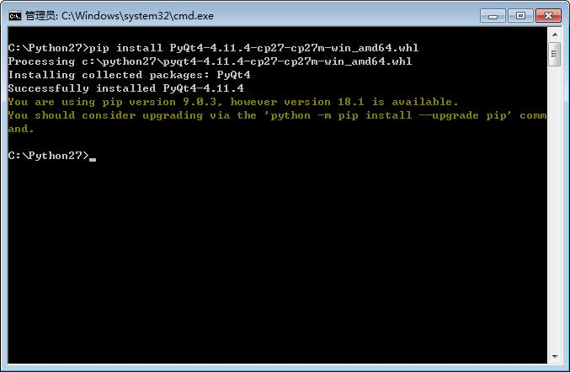
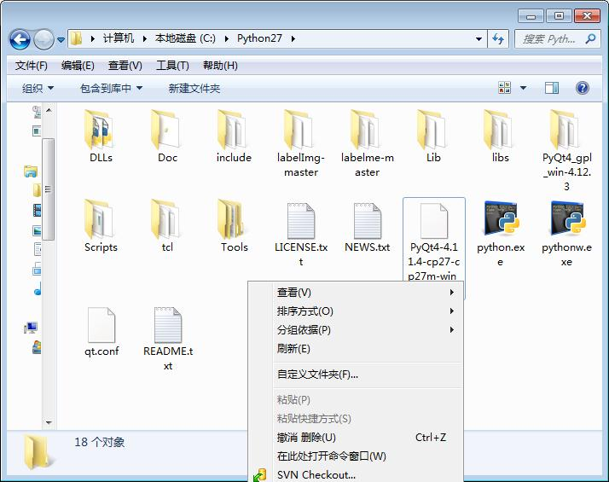
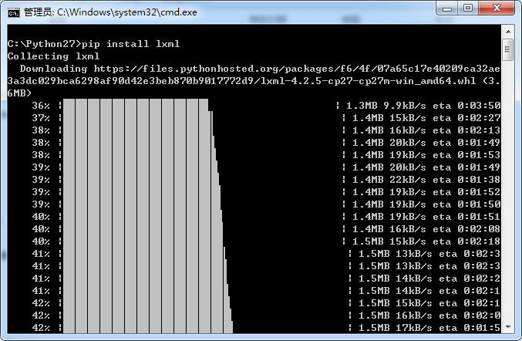
7.1 实战环境搭建
第七章 数据标注实战
7.1.1 标注工具安装环境搭建
安装PyQt4与lxml
PyQt4安装界面
Python2.7文件夹Shift+鼠标右击空白处
lxml安装界面

Slide 9
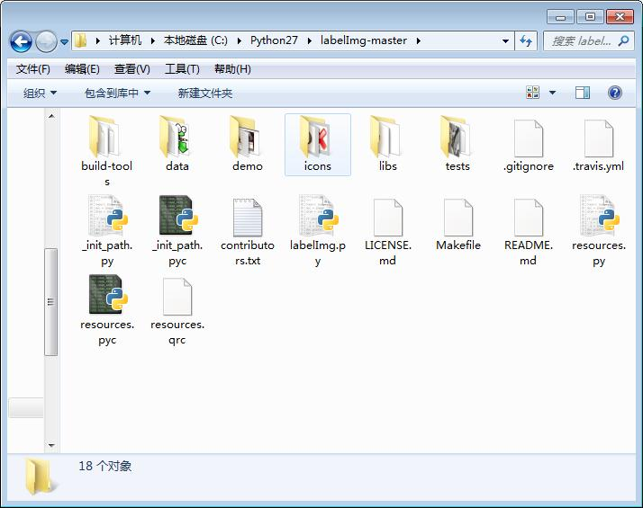
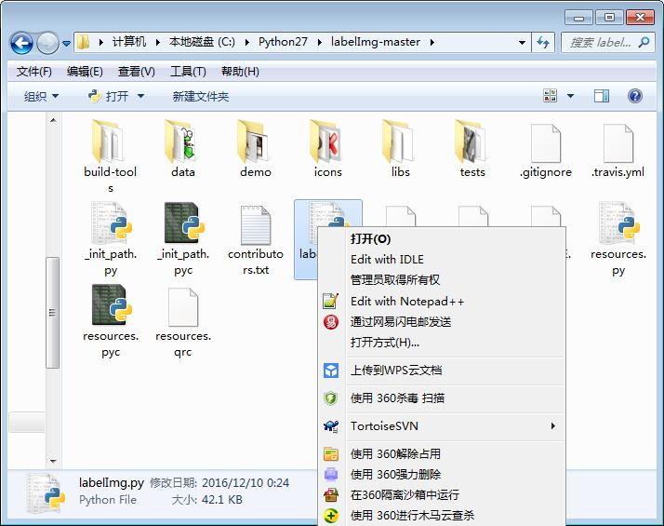
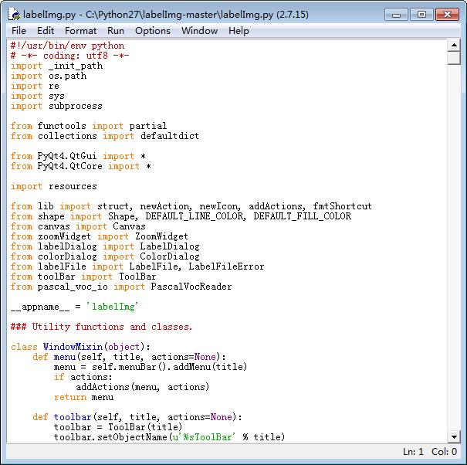
7.1 实战环境搭建
第七章 数据标注实战
7.1.2 LabelImg标框标注工具的使用方法
LabelImg标框标注工具的运行方法
labelImg-master文件夹
鼠标右击编辑labelImg.py文件
labelImg.py文件内容

Slide 10
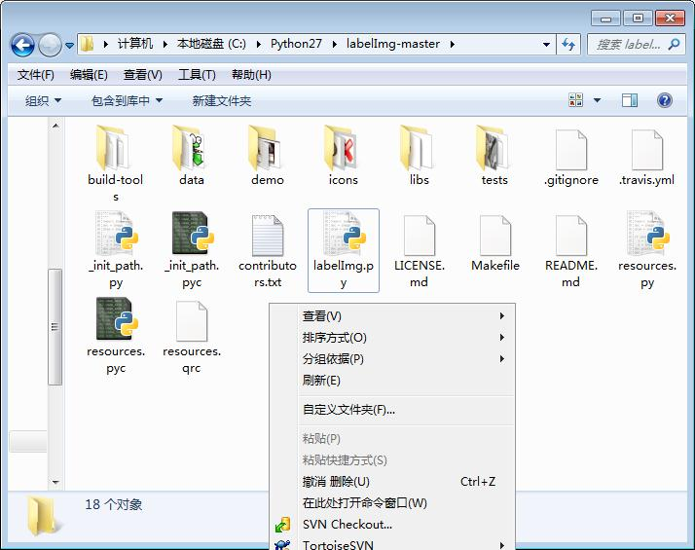
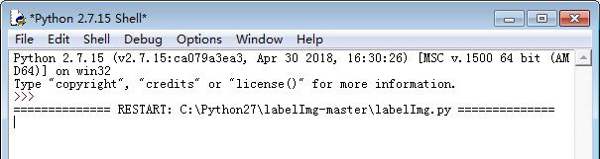

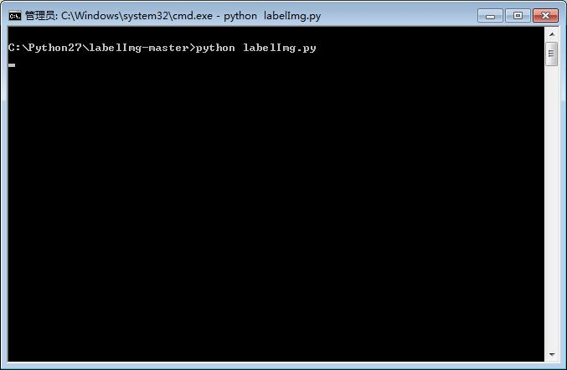
7.1 实战环境搭建
第七章 数据标注实战
7.1.2 LabelImg标框标注工具的使用方法
LabelImg标框标注工具的运行方法
labelImg.py运行界面
labelImg-master文件夹Shift+右击空白处
LabelImg标框标注工具操作界面
命令窗口图片

Slide 11
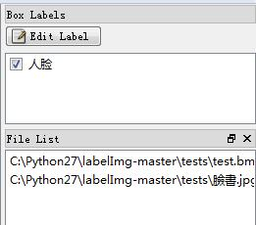
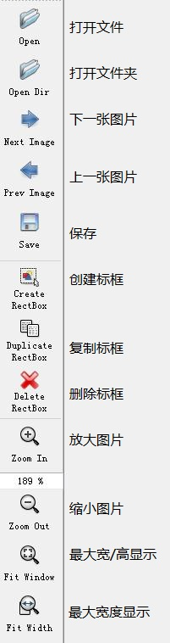
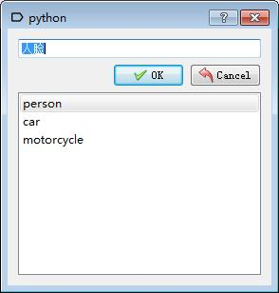
7.1 实战环境搭建
第七章 数据标注实战
7.1.2 LabelImg标框标注工具的使用方法
LabelImg标框标注工具常用区域及快捷键介绍
LabelImg标框标注工具右侧区域
LabelImg标框标注工具左侧区域按钮中文对照表
标框属性修改

Slide 12
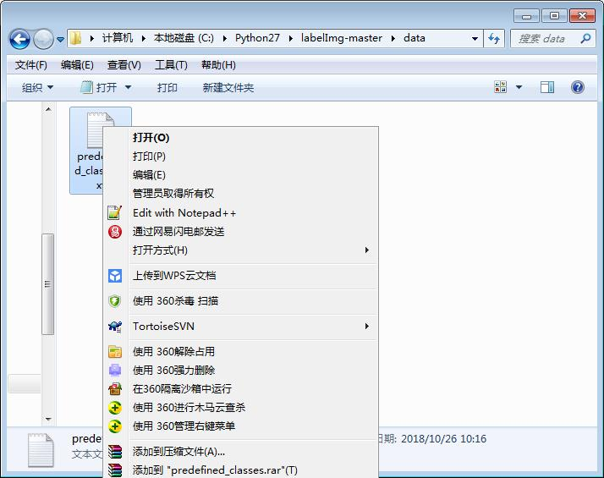
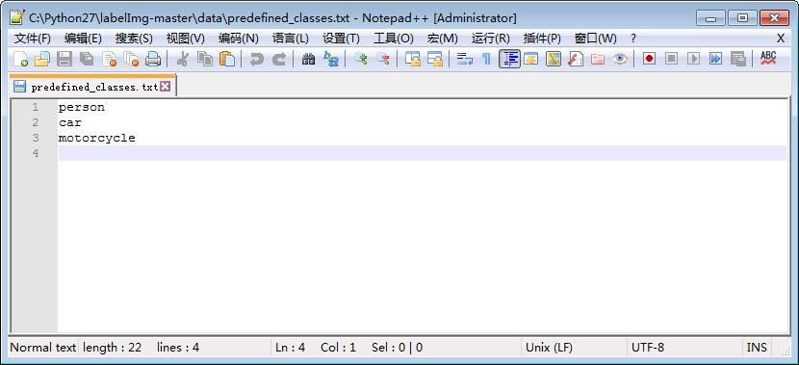
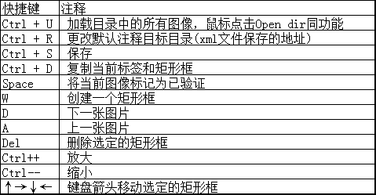
7.1 实战环境搭建
第七章 数据标注实战
7.1.2 LabelImg标框标注工具的使用方法
LabelImg标框标注工具常用区域及快捷键介绍
data文件夹鼠标右击predefined_classes.txt文件
labelImg.py运行界面
labelImg.py运行界面

Slide 13
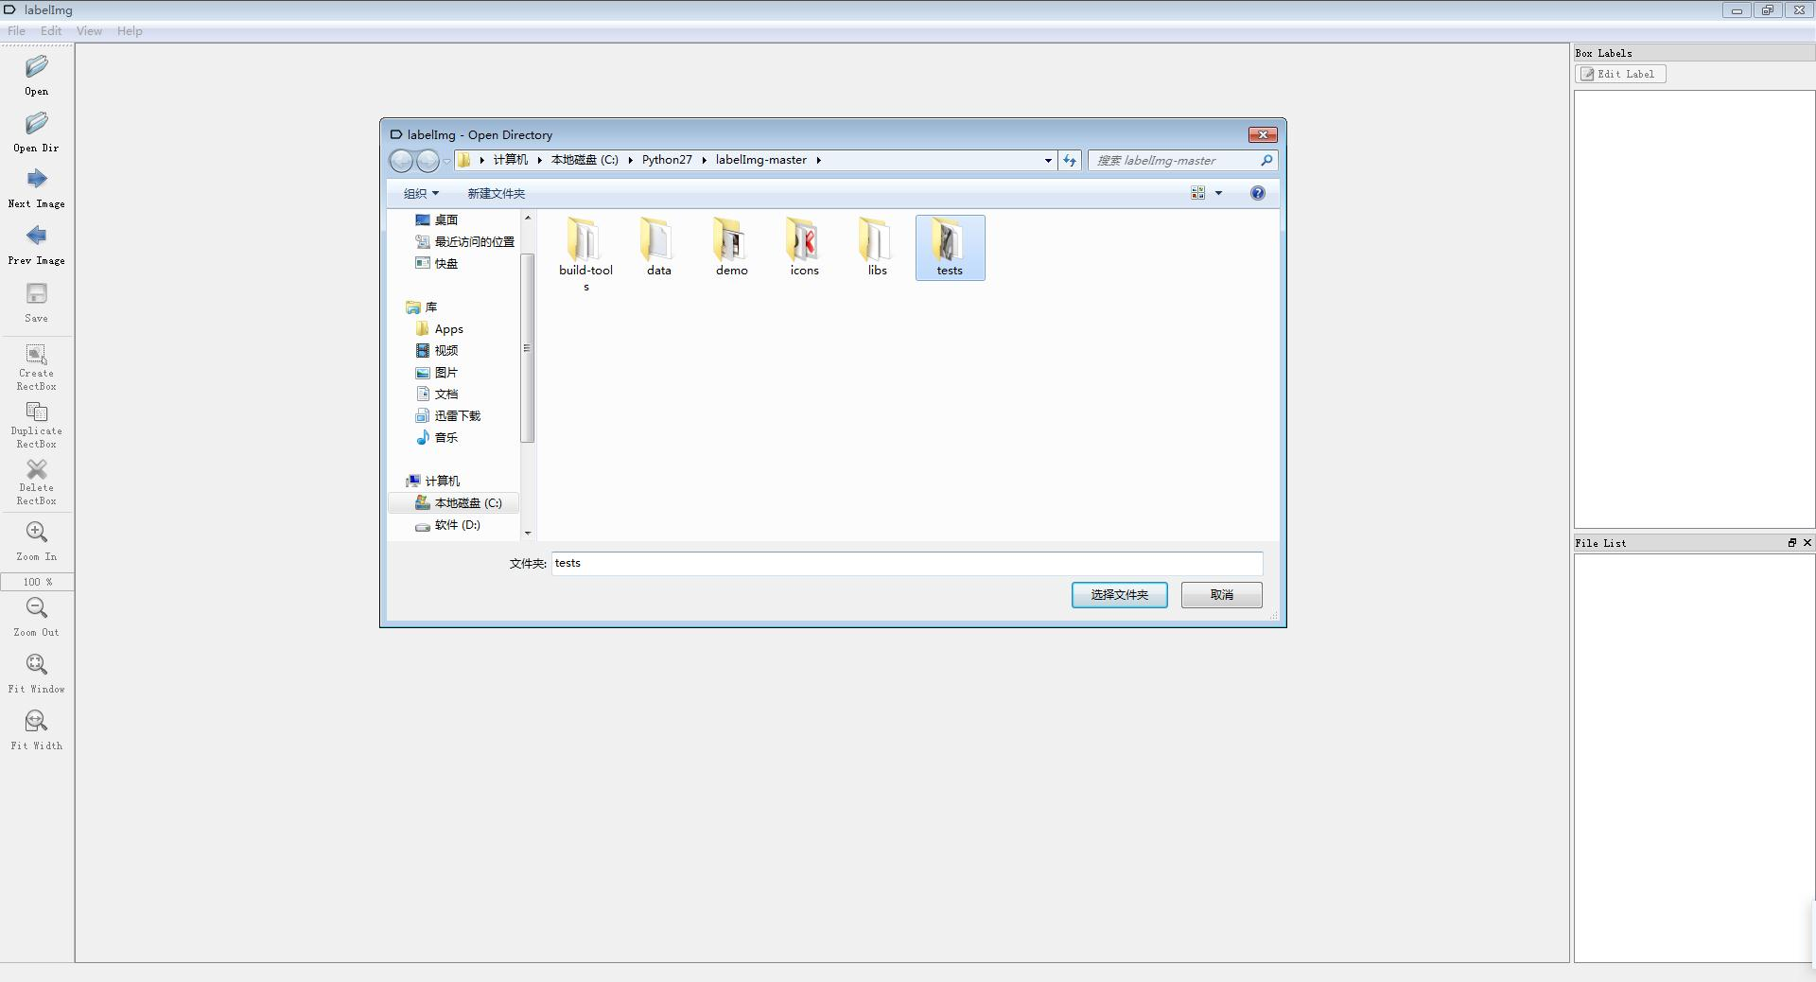
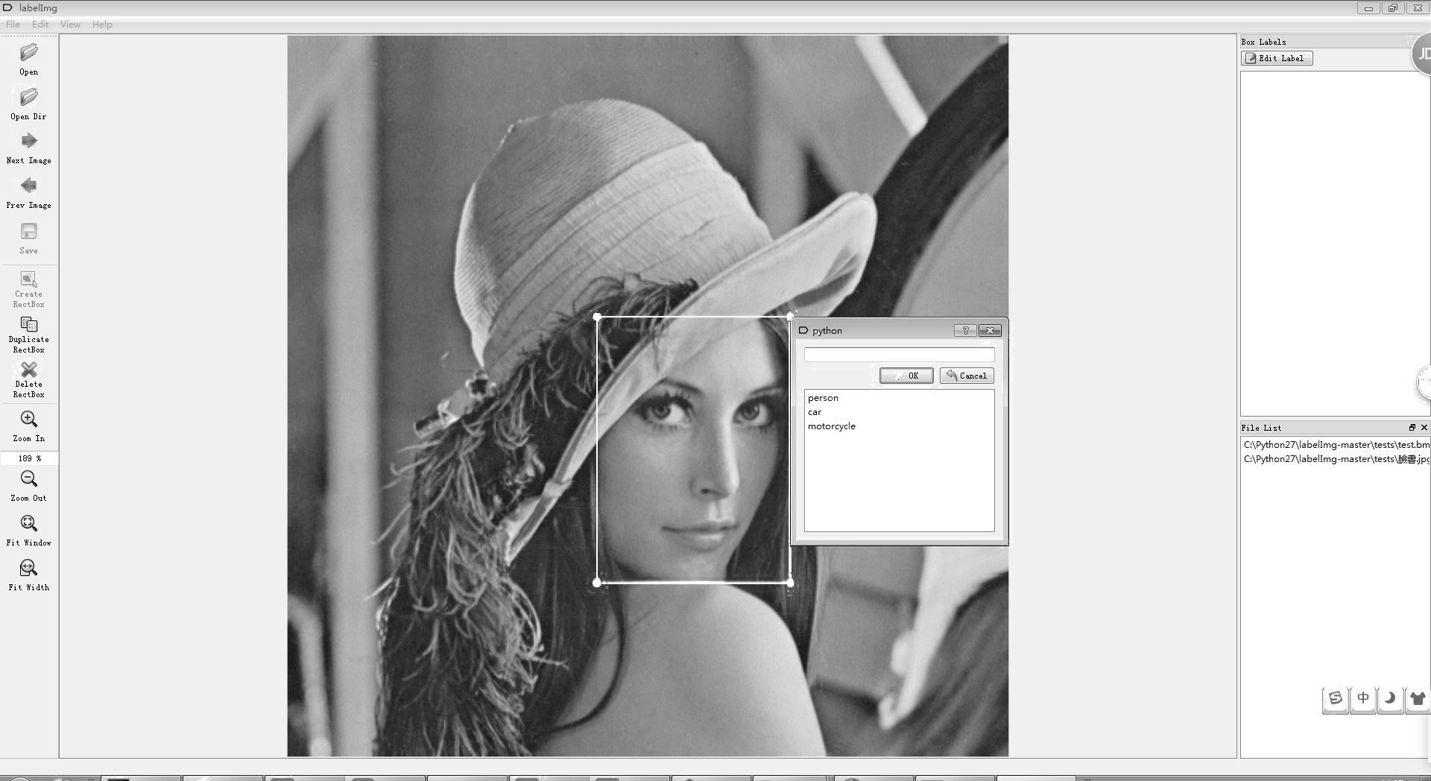
7.1 实战环境搭建
第七章 数据标注实战
7.1.2 LabelImg标框标注工具的使用方法
LabelImg标框标注工具的使用方法
LabelImg标框标注工具打开图片文件夹
对人脸进行标框标注

Slide 14
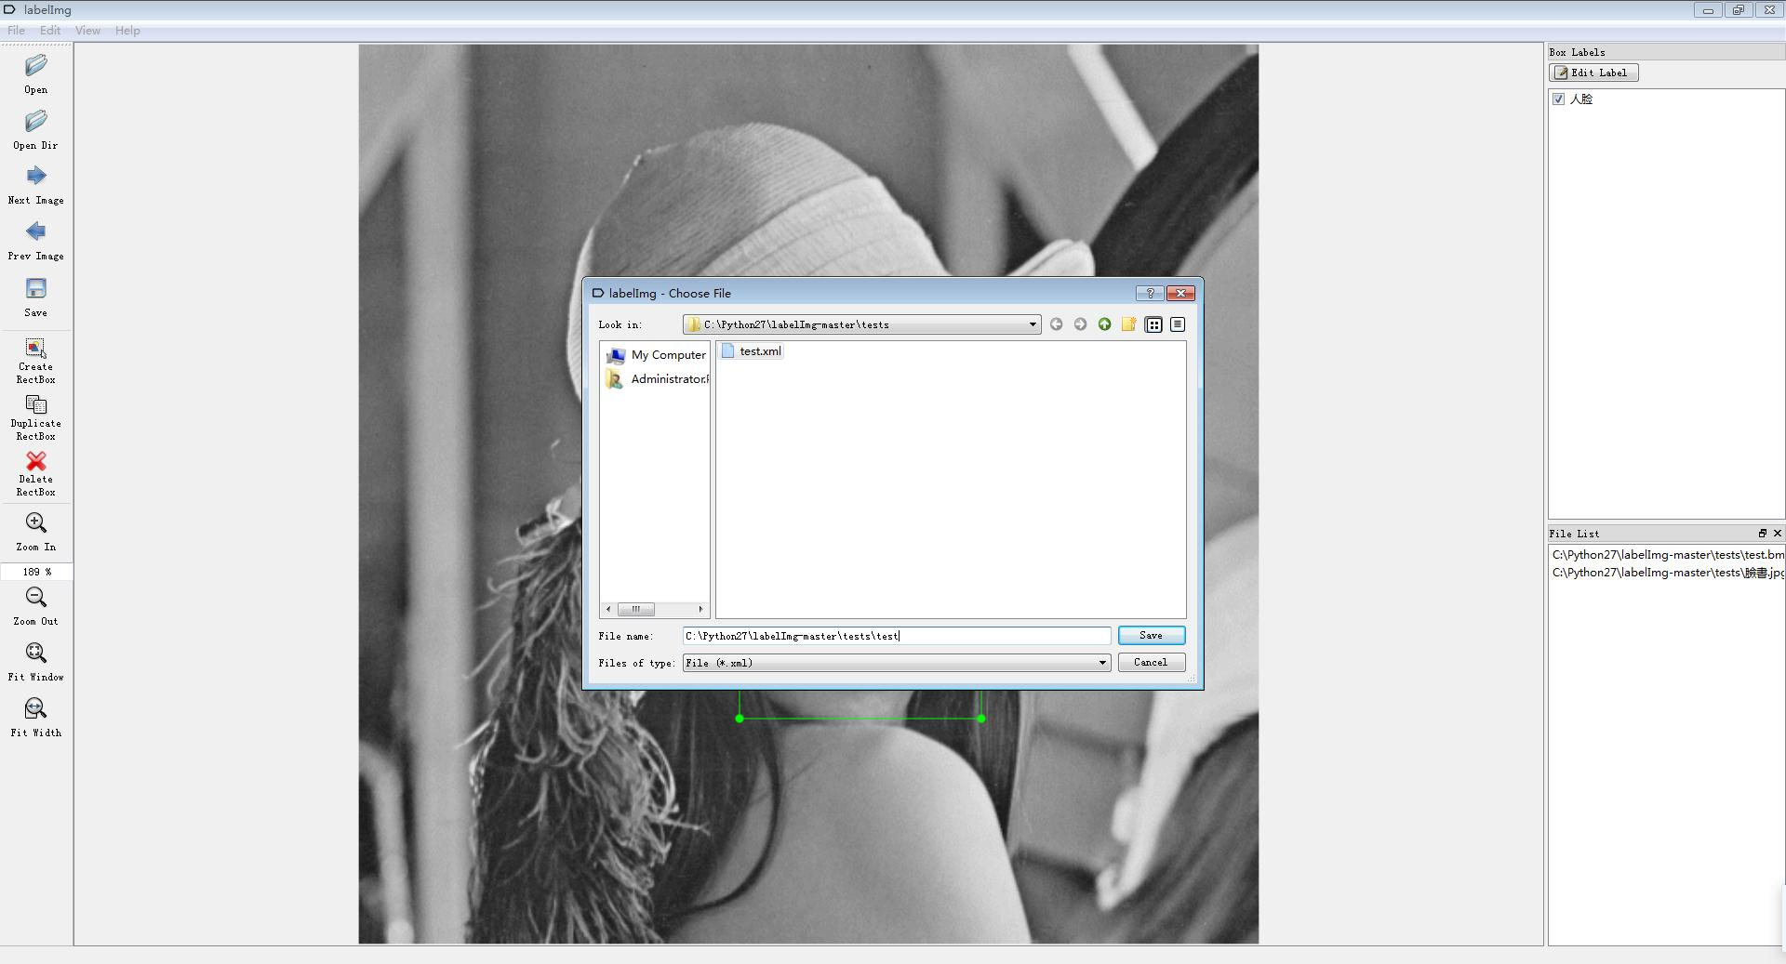
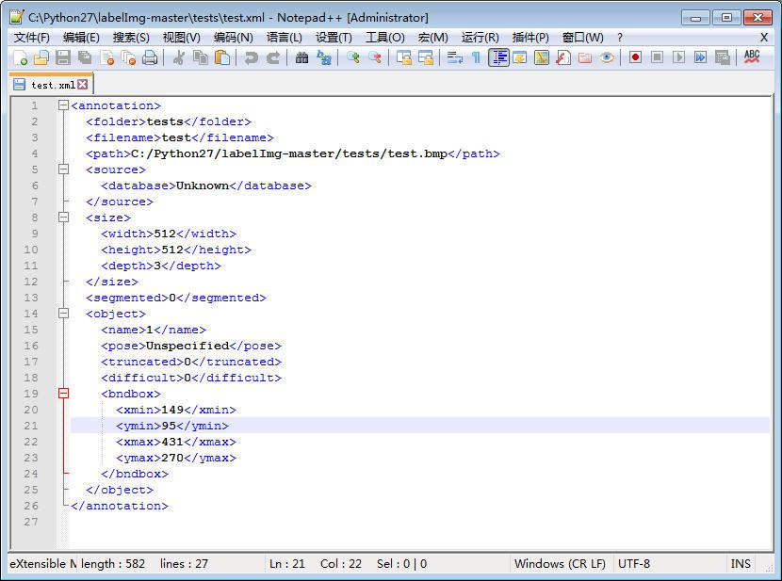
7.1 实战环境搭建
第七章 数据标注实战
7.1.2 LabelImg标框标注工具的使用方法
LabelImg标框标注工具的使用方法
标框标注文件的保存
XML文件标框位置信息

Slide 15
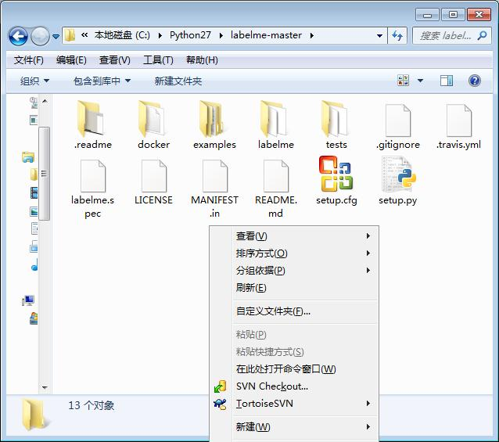
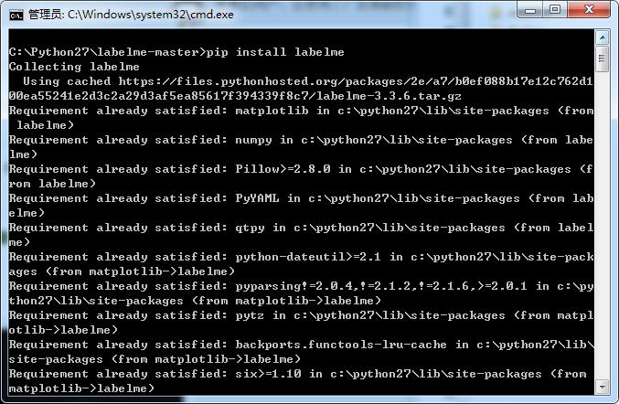
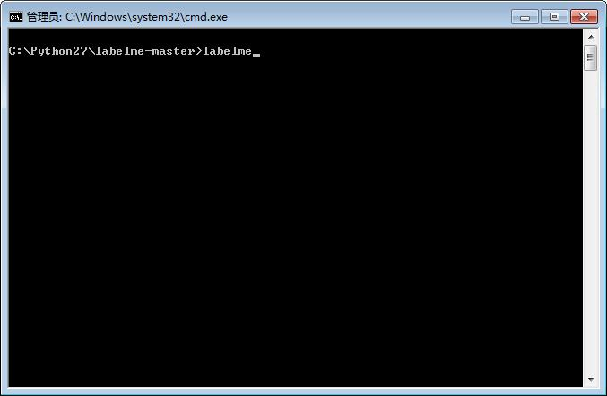
7.1 实战环境搭建
第七章 数据标注实战
7.1.3 Labelme工具安装与使用方法
labelme-master文件夹
Labelme安装界面
命令窗口输入labelme

Slide 16
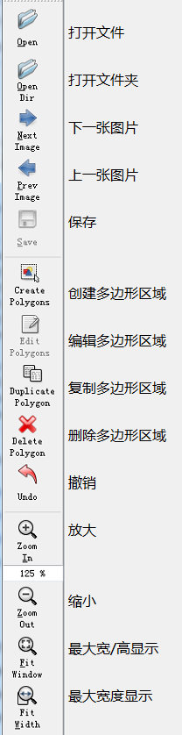
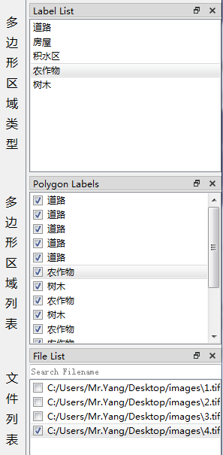

7.1 实战环境搭建
第七章 数据标注实战
7.1.3 Labelme工具安装与使用方法
Labelme操作界面
Labelme操作界面左侧按键中文对照表
Labelme操作界面右侧区域介绍

Slide 17
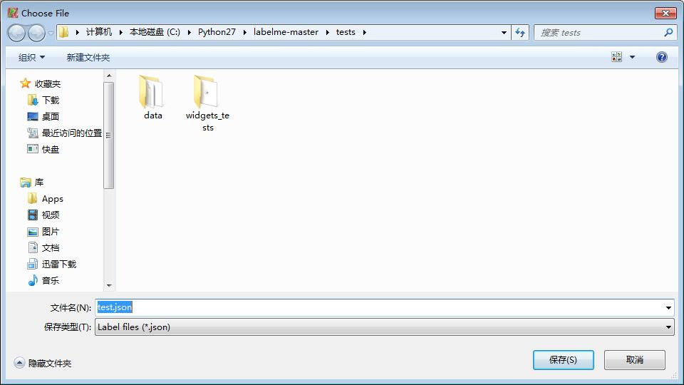
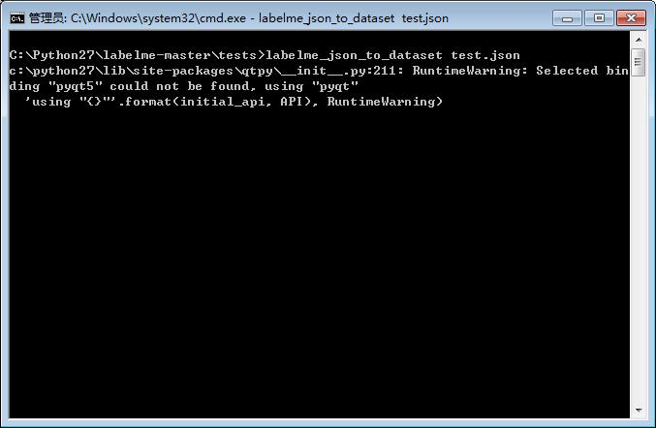
7.1 实战环境搭建
第七章 数据标注实战
7.1.3 Labelme工具安装与使用方法
将标注完成图片保存为JSON文件
执行JSON文件命令

Slide 18
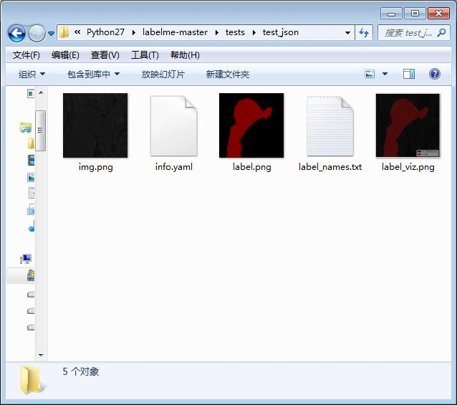

7.1 实战环境搭建
第七章 数据标注实战
7.1.3 Labelme工具安装与使用方法
JSON文件夹内容
JSON文件与原文件对比图

Slide 19
大数据应用人才培养系列教材
第七章 数据标注实战
7.1 实战环境搭建
7.2 医疗影像标注
7.3 遥感影像标注
7.4 车牌图像标注
7.5 人像数据标注
7.6 作业与练习

Slide 20
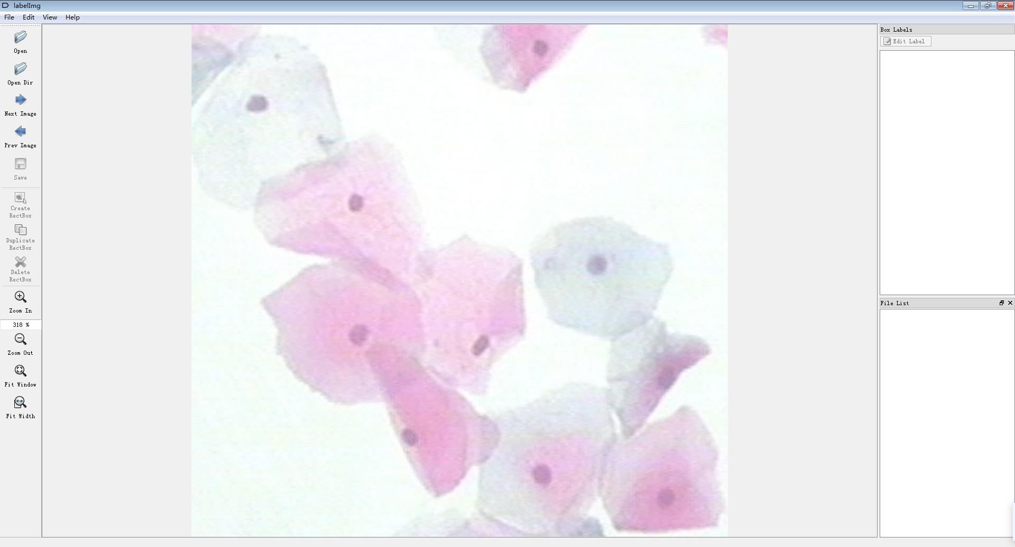
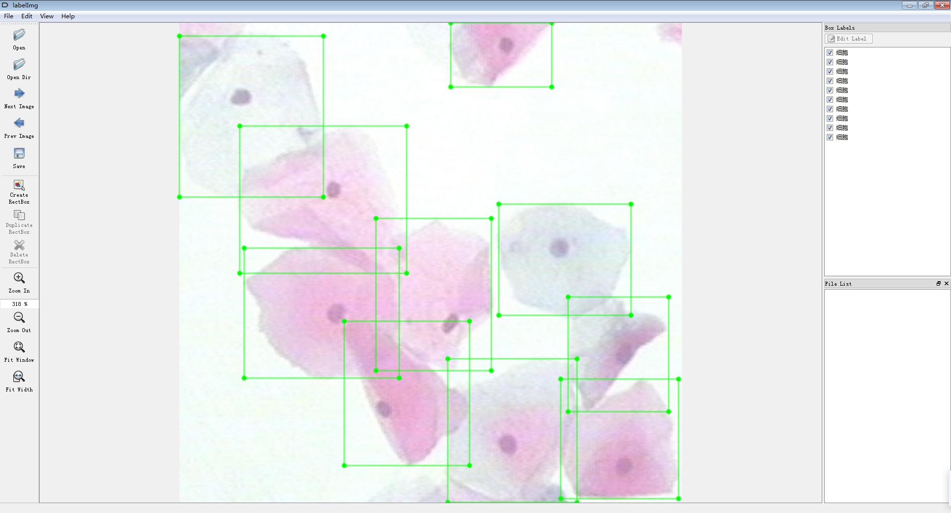
7.2 医疗影像标注
第七章 数据标注实战
LabelImg标注工具打开医疗影像图片
对独立细胞进行标框标注

Slide 21
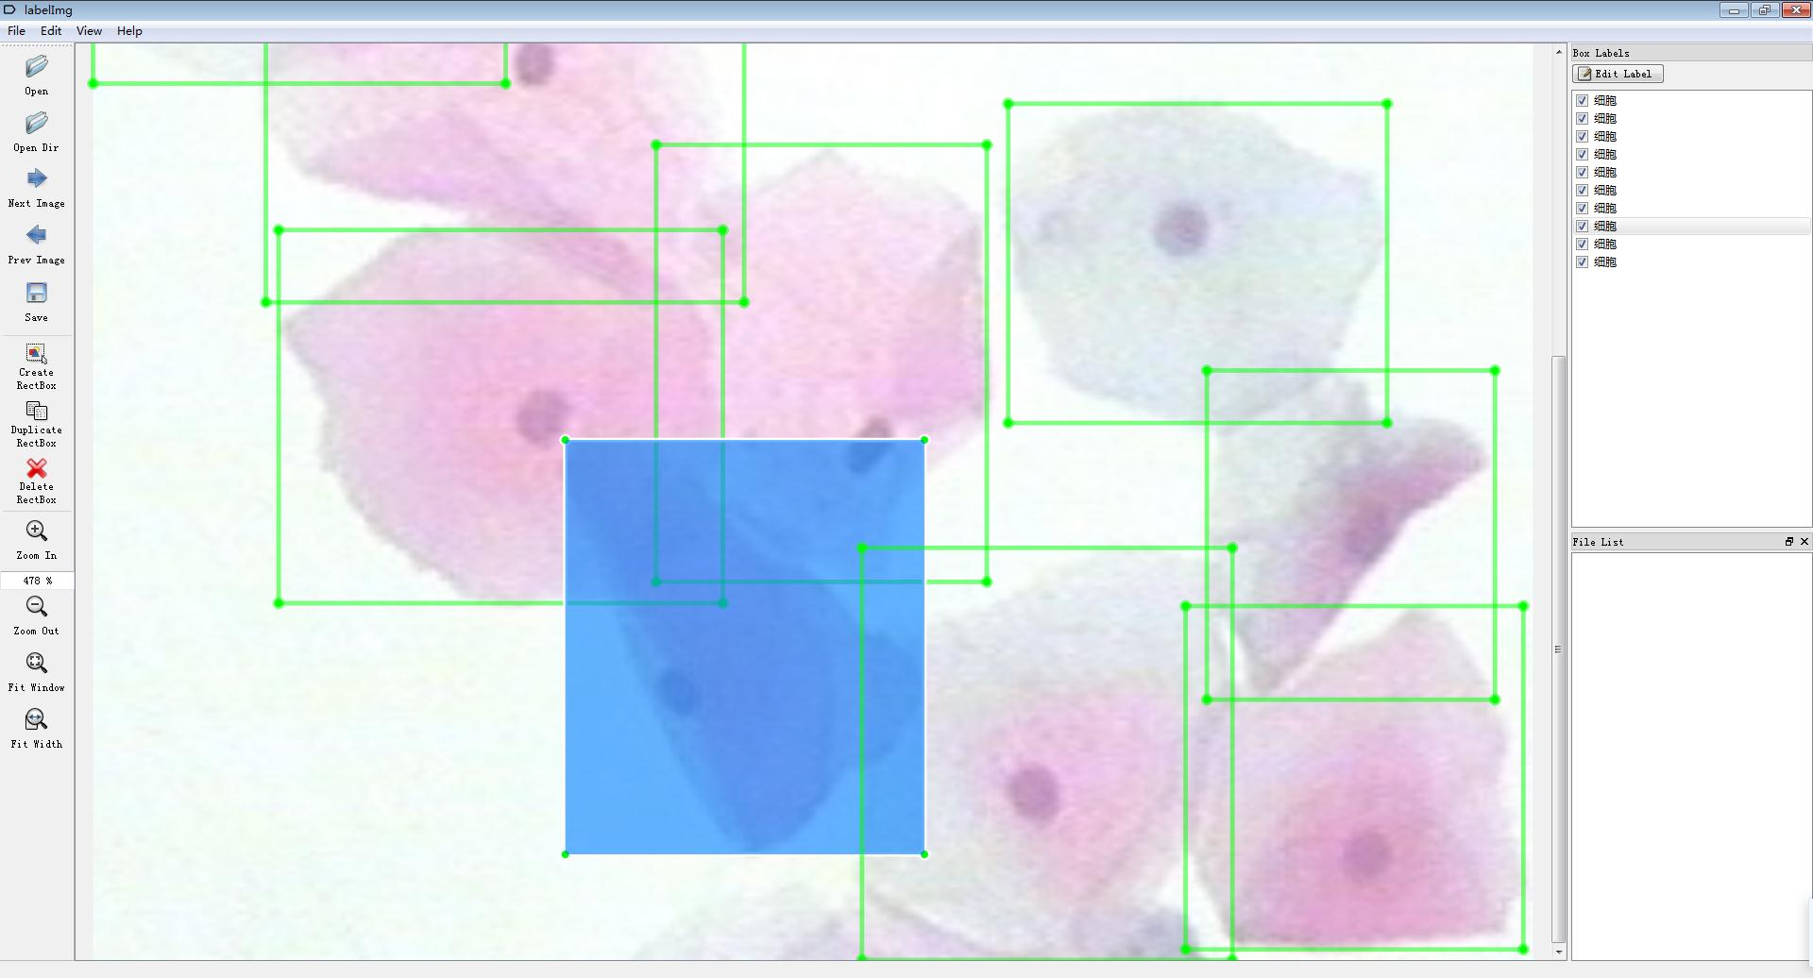
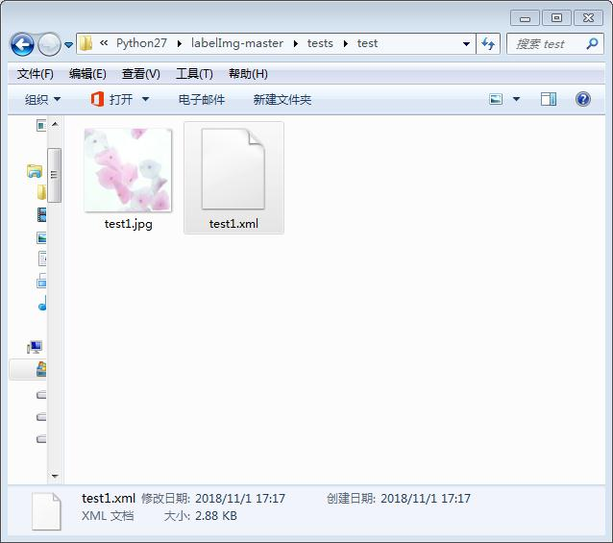
7.2 医疗影像标注
第七章 数据标注实战
放大医疗影像图片调整标框标注边框
医疗影像标框标注实战结果

Slide 22
大数据应用人才培养系列教材
第七章 数据标注实战
7.1 实战环境搭建
7.2 医疗影像标注
7.3 遥感影像标注
7.4 车牌图像标注
7.5 人像数据标注
7.6 作业与练习

Slide 23
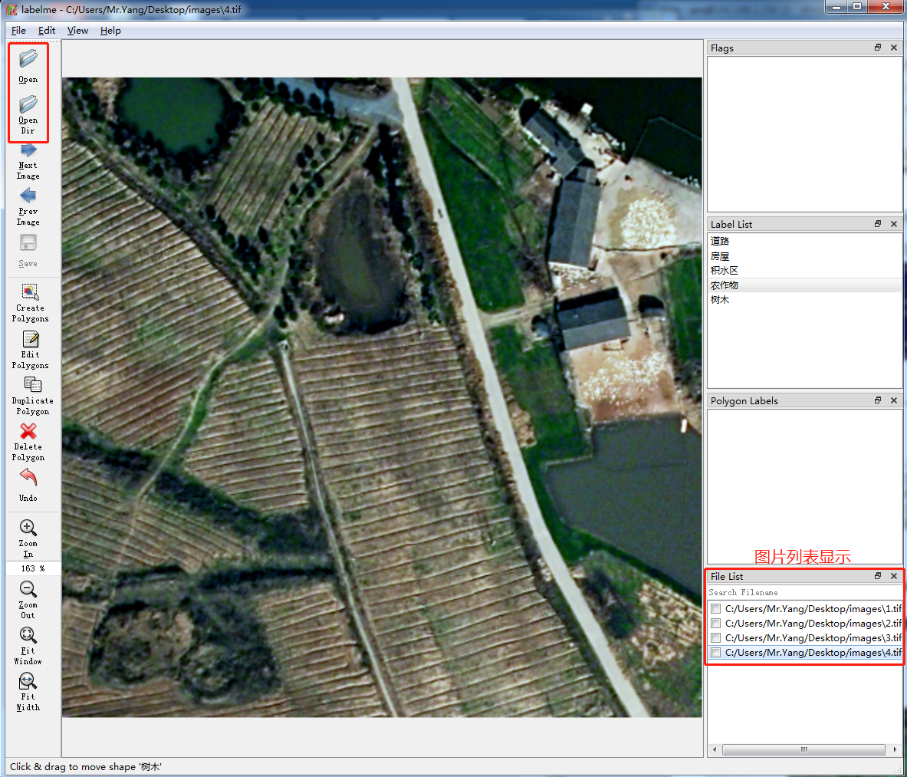
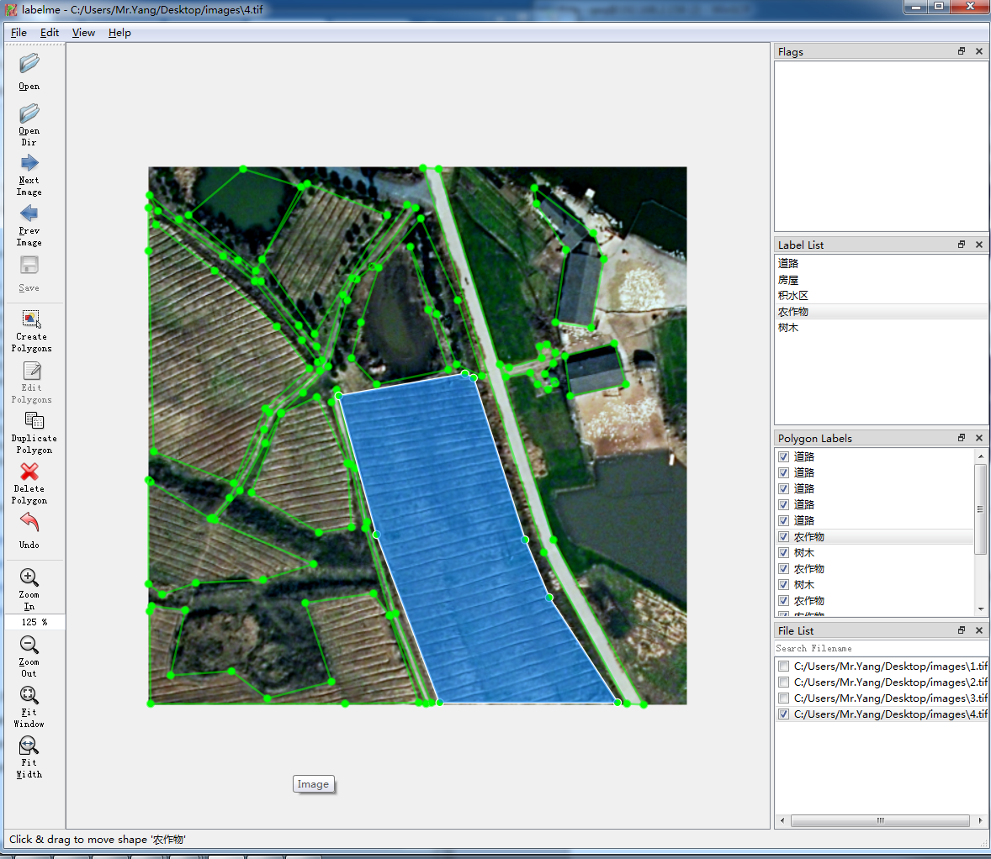
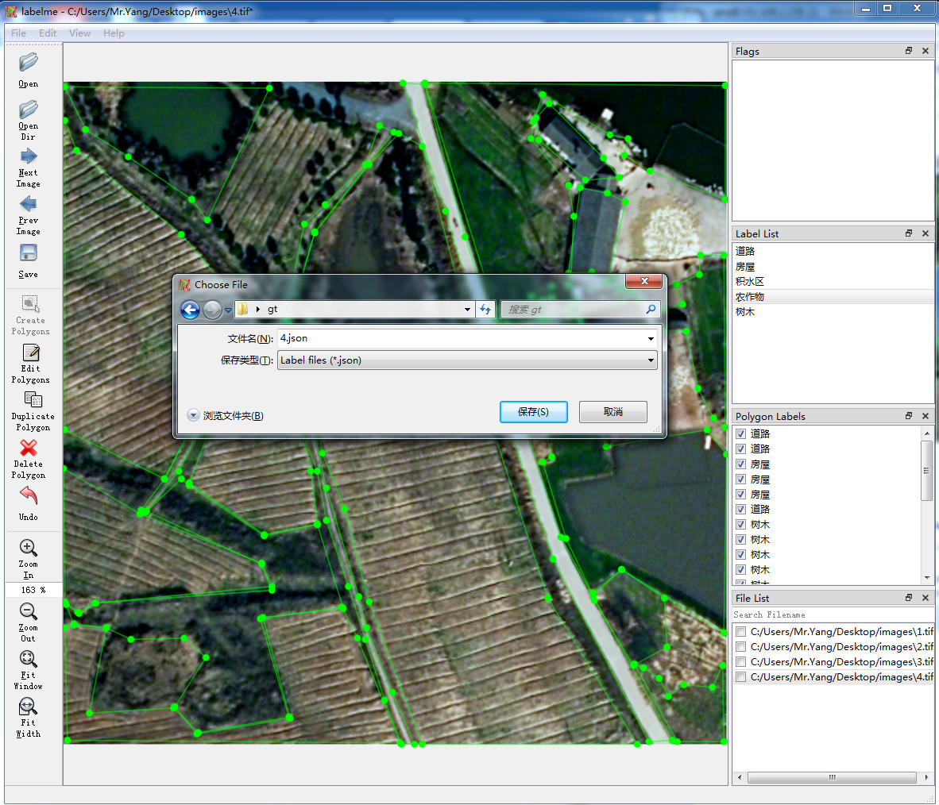
7.3 遥感影像标注
第七章 数据标注实战
Labelme标注工具打开遥感影像图片
对不同土地性质的区域进行多边形区域标注
保存多边形区域标注文件

Slide 24
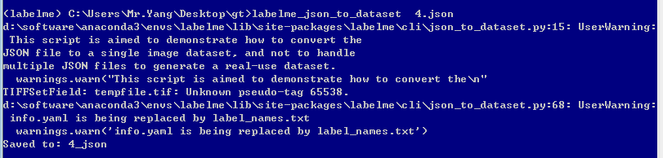
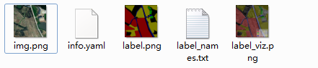
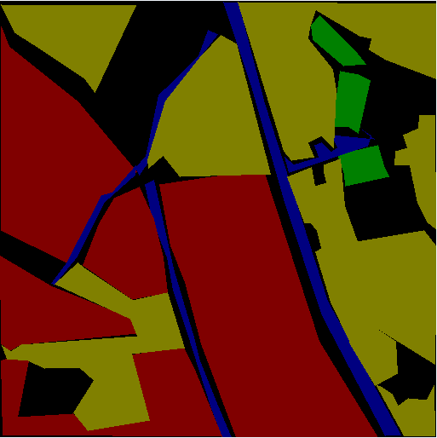
7.3 遥感影像标注
第七章 数据标注实战
执行labelme_json_to_dataset命令
JSON文件夹内容
标注文件与原始图片的对比图

Slide 25
大数据应用人才培养系列教材
第七章 数据标注实战
7.1 实战环境搭建
7.2 医疗影像标注
7.3 遥感影像标注
7.4 车牌图像标注
7.5 人像数据标注
7.6 作业与练习

Slide 26


7.4 车牌图像标注
第七章 数据标注实战
7.4.1 车牌图像标框标注
LabelImg标注工具打开车牌图像
对车牌图像进行标框标注

Slide 27


7.4 车牌图像标注
第七章 数据标注实战
7.4.1 车牌图像标框标注
对标框进行调整
车牌图像标框标注实战结果

Slide 28


7.4 车牌图像标注
第七章 数据标注实战
7.4.2 车牌图像分类标注
Photoshop中打开车牌图像图片
使用切片工具对车牌字符进行分割

Slide 29


7.4 车牌图像标注
第七章 数据标注实战
7.4.2 车牌图像分类标注
保存切片文件
切片图像文件夹

Slide 30


7.4 车牌图像标注
第七章 数据标注实战
7.4.2 车牌图像分类标注
字符文件夹
字符文件夹内容

Slide 31
大数据应用人才培养系列教材
第七章 数据标注实战
7.1 实战环境搭建
7.2 医疗影像标注
7.3 遥感影像标注
7.4 车牌图像标注
7.5 人像数据标注
7.6 作业与练习

Slide 32


7.5 人像数据标注
第七章 数据标注实战
7.5.1 行人图像标注
LabelImg标注工具打开行人图像
对行人进行标框标注

Slide 33


7.5 人像数据标注
第七章 数据标注实战
7.5.1 行人图像标注
对行人标框进行性别标注
对行人标框进行年龄段标注

Slide 34


7.5 人像数据标注
第七章 数据标注实战
7.5.1 行人图像标注
对行人上衣进行标框标注
对行人下装进行标框标注

Slide 35

7.5 人像数据标注
第七章 数据标注实战
7.5.1 行人图像标注
行人标框标注实战内容

Slide 36


7.5 人像数据标注
第七章 数据标注实战
7.5.2 人脸数据标注
标框标注
LabelImg标注工具打开人脸图像
对人脸图像进行标框标注

Slide 37


7.5 人像数据标注
第七章 数据标注实战
7.5.2 人脸数据标注
标框标注
调整人脸标框边缘
人脸图像标框标注实战内容

Slide 38


7.5 人像数据标注
第七章 数据标注实战
7.5.2 人脸数据标注
描点标注
嘴唇特征点
人脸特征点186点位描点标注图总览

Slide 39



7.5 人像数据标注
第七章 数据标注实战
7.5.2 人脸数据标注
描点标注
眼睛特征点
眉毛特征点
鼻子特征点

Slide 40
大数据应用人才培养系列教材
第七章 数据标注实战
7.1 实战环境搭建
7.2 医疗影像标注
7.3 遥感影像标注
7.4 车牌图像标注
7.5 人像数据标注
7.6 作业与练习

Slide 41

习题：
1．熟练掌握标注工具LabelImg，使用车辆图片、医疗影像图片、行人图片进行标框标注及分类标注练习。
2．熟练掌握标注工具Labelme，使用遥感影像数据进行多边形区域标注及分类标注练习。
3．熟练掌握人脸186点特征点位要求，动手画出人脸32个基准点点位。

Slide 42





大学生如何提高实战能力，高薪就业？
学到真本事
省钱、省时间!
学习大数据、人工智能、云计算的不二之选
在线学习、在线动手做实验
学习云创大数据大量实际项目
获取云创工程师认证、工信部认证、国际认证
大数据能力分析、工作匹配、智能推荐
学到真本事，走遍天下都不怕！
云创大学网站
https://edu.cstor.cn/
云创大学微信公众号

Slide 43
















运用大数据，精彩你生活
微信公众号推荐
免费大数据APP推荐
刘鹏看未来
云创大数据
我的PM2.5
同声译
智能硬件大数据免费托管平台
环境大数据开放平台

Slide 44































完善的课程体系：大数据方向、人工智能方向。
面向理论与实践，分为本科院校、专科院校、高职院校。

Slide 45

感谢聆听

